Slide 1
Установка, настройка и тестирование PostgreSQL 17 кластера на базе Patroni
Выполнил: Ильин Николай АСУ8-25-1М
2026

Slide 2
Цель работы
Задачи:
Настроить 3 узла PostgreSQL с автоматической репликацией
Реализовать автоматическое переключение мастера (failover)
Обеспечить единую точку входа через HAProxy
Проверить сохранность данных при отказах

Slide 3
Стенд для тестирования
Компонент | Количество | Назначение
PostgreSQL 17 | 3 узла | СУБД (мастер + 2 реплики)
Patroni | 3 узла | Управление отказоустойчивостью
etcd | 1 узел | Хранилище состояния кластера
HAProxy | 1 узел | Балансировщик, единая точка входа

Slide 4
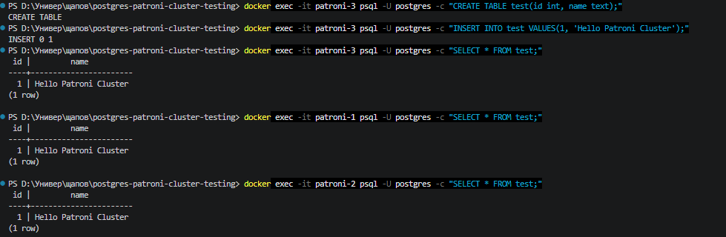
Запись на мастер и проверка реплик

Slide 5
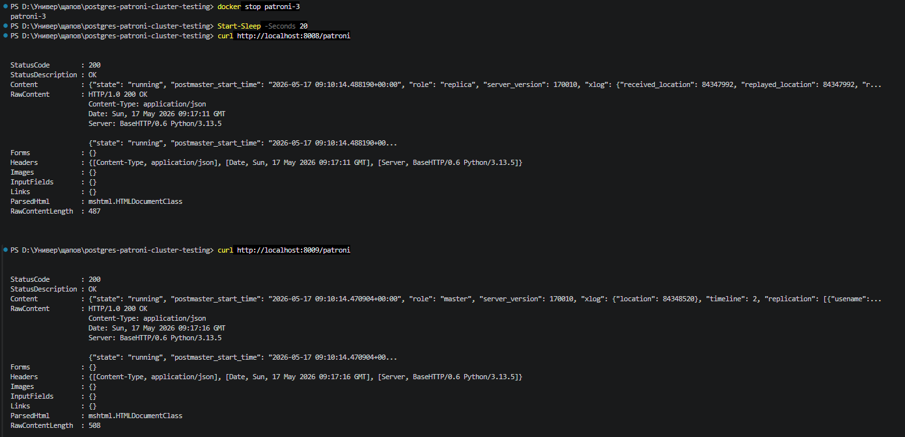
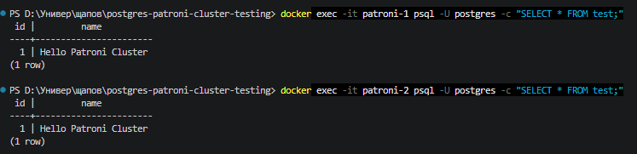
Проверка нового мастера

Slide 6
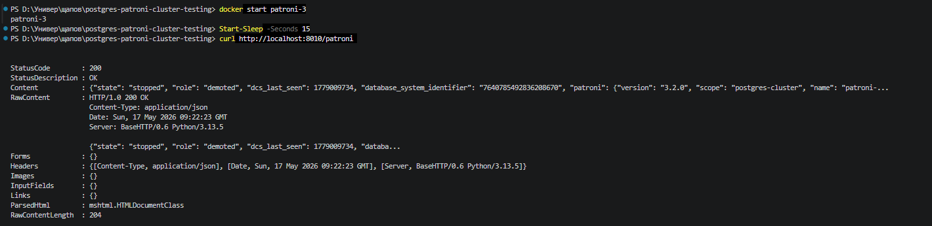
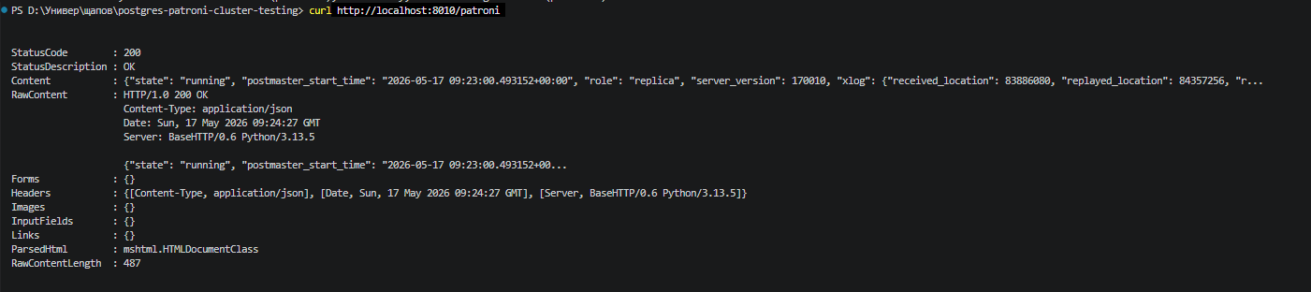
Восстановление убитого мастера

Slide 7
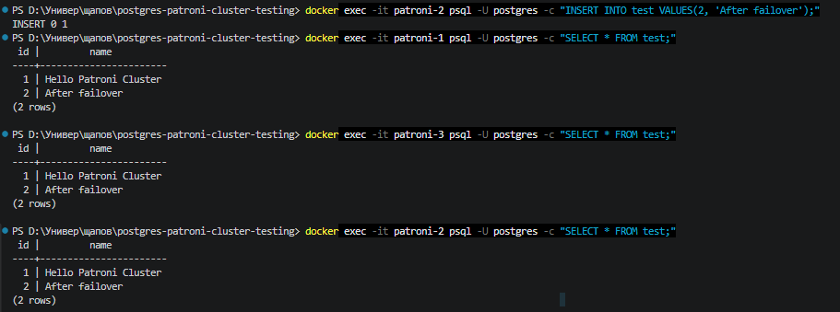
Проверка нового мастера на запись

Slide 8
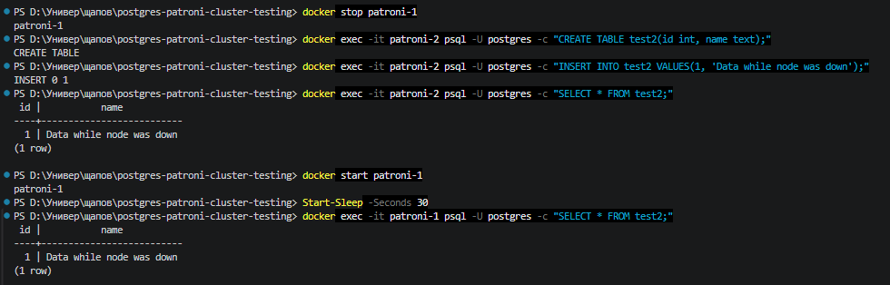
Синхронизация данных с отключенным узлом

Slide 9
Заключение
Подтвержденные возможности:
Автоматическое управление кластером — Patroni самостоятельно определяет мастера и реплики.
Репликация данных — данные, записанные на мастер, автоматически синхронизируются с репликами.
Автоматический failover — при падении мастера Patroni за 10-15 секунд выбирает нового мастера из доступных реплик.
Сохранность данных — после failover данные не теряются.
Восстановление узлов — ранее отключенный узел при запуске автоматически становится репликой и синхронизирует данные.
Мониторинг — REST API Patroni позволяет отслеживать состояние кластера.
Балансировка — HAProxy обеспечивает единую точку входа для приложений.
Кластер PostgreSQL 17 на базе Patroni полностью работоспособен и демонстрирует заявленные возможности по обеспечению отказоустойчивости и высокой доступности. Все тесты пройдены успешно. Работа готова к сдаче.

